Slide 1
APRESENTAÇÃO
SOFTWARE
TECNOLOGIA
SERVIÇOS
TEMA
CAPA
PCA - Software Como Serviços
João Paulo Voigtlaender

Slide 2

APRENDIZAGEM DE PROGRAMAÇÃO
SOFTWARE
TECNOLOGIA
SERVIÇOS
TEMA
CAPA
COMPONENTES
Anderson Santos da silva Filho [5306595]
Juliana Lemos [5306562]
Christian Souza [5306571]
Chrystian Rosendo [5306582]

Slide 3
TEMA
SOFTWARE
TEMA
TECNOLOGIA
SERVIÇOS
CAPA

Slide 4
TEMA
APRENDIZAGEM
TECNOLOGIA
SOFTWARE
TEMA
TECNOLOGIA
SERVIÇOS
CAPA
CONHECIMENTO
FACILIDADE
PROGRAMAÇÃO

Slide 5

O nosso software vai ser desenvolvido para obter conceitos básicos de programação e outros diversos assuntos na área de tecnologia.
SOFTWARE
TECNOLOGIA
TEMA
SERVIÇOS
CAPA

Slide 6
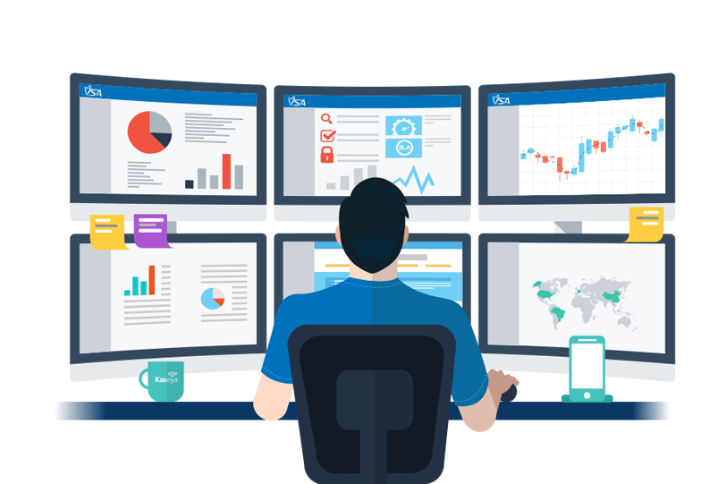
SOFTWARE
TECNOLOGIA
TEMA
CAPA
SERVIÇOS
Será disponibilizado no software linguagens como Python, JavaScript, Java e muitas outras para você aprender. Cada uma delas em páginas dedicadas contando com os primeiros passos na linguagem, textos sobre sua sintaxe, códigos de exemplo e exercícios para você praticar.

Slide 7
3
Css
2
4
Html
JavaScript
1
5
Electron
SOFTWARE
TEMA
TECNOLOGIA
CAPA
SERVIÇOS
Node.js
6
Desktop

